Slide 1
第2周大作业 网络对战的国际跳棋

Slide 2
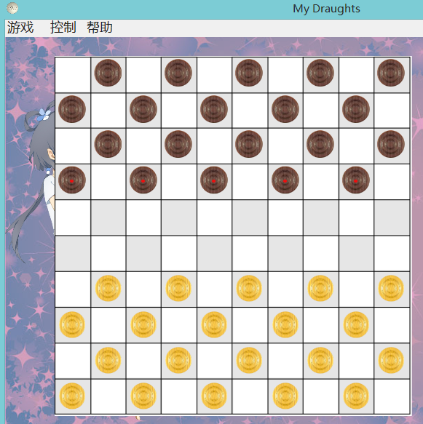
Draughts
Draughts
跳棋是世界上最古老，最普及的智力游戏之一。
国际跳棋规则：
在10*10的棋盘内，黑白双方各持20子，通过斜向移动、跳吃等手段吃掉对方更多的棋子。
最终吃掉对方所有棋子或者使对方任何棋子无法移动的一方获得游戏胜利。
具体规则请见附件PDF文件。

Slide 3
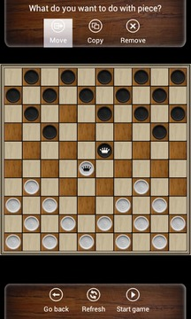
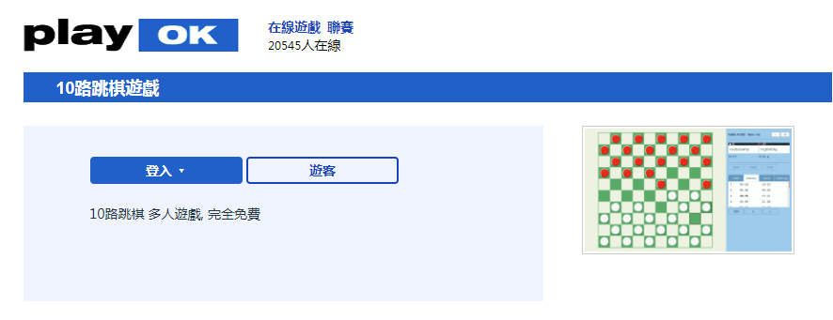
Draughts
游戏网址
https://www.playok.com/zh/draughts10x10/
http://www.9game.cn/checkers10x10/1098252.html
请自行下载安装手机游戏或登录在线对战平台，了解游戏规则与操作方式

Slide 4
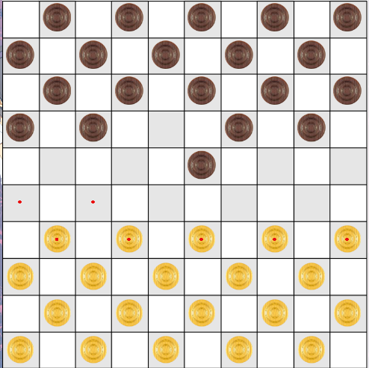
大作业功能要求
基本功能：实现基于qt的国际跳棋网络版游戏
要求实现国际跳棋10*10的布局。
需要实现两台计算机的通信。
正确学习国际跳棋规则，第一次点击棋子代表选中该棋子，要求在棋盘上显示该棋子所有可以移动的位置，第二次点击代表移动该棋子到指定位置。
一方无子或所有棋子无法移动时，要求提示游戏结束，并显示获胜方。
图1：红点表示白子可以移动的白子，以及最左上角的白子可以移动的位置

Slide 5
大作业功能要求
功能要求
只要求实现单轮网络对战功能
先登入方，提示自己的IP、端口号
后登入方，可以填写对方的IP、端口号
用户走棋，可以检查用户的动作是否合法，并实现吃子效果
输赢已定时候，能够给出自动判断
加入认输等功能。
加入音效。

Slide 6
评分考核指标
功能要求（15分）
完成大作业各项功能
完成详细设计文档（doc或pdf文件）
要求只能用QTCPSocket类、QThread类等基础类，不能用更加高级的类。

